Slide 1

Atelier CONFORMITE
Natalia Mochales Gutierrez
Regional Compliance Officer, MEA
5 février 2019

Slide 2
Programme
Cadre légal de conformité
Programmes de conformité: secteur financier / réglementé vs industriel / non réglementé
Présentation de la politique de conformité LH
  Cadeaux et invitations
  Sponsoring et dons
  Sanctions
  Examen préalable des tiers (TPDD)
  Ligne Intégrité

Slide 3

Compliance
« Compliance » cela concerne avant tout la manière avec laquelle la l’entreprise et ses salariés choisissent de se comporter et de conduire leurs affaires
Le comportement individuel et collectif et la manière de conduire les affaires affecte directement la réputation de l’entreprise qui elle-même affecte la marche des affaires de manière positive ou… négative
« Compliance » ce n’est pas seulement la chose correct à faire cela doit également faire partie de la stratégie

Slide 4
Anti-corruption et conformité: Cadre Juridique
Pourquoi des entreprises consacrent-elles de plus en plus de ressources à la conformité depuis ces 10 dernières années ?
Relation évidente entre la conformité et les réglementations contraignantes, notamment dans les domaines suivants :
    Anti-corruption
    Anti-trust et compétition équitable
    Lutte contre le blanchiment d'argent
    Fraude financière
    Lutte contre le financement du terrorisme

Slide 5




LH est soumis à de multiples règlements anti-corruption internationaux et locaux
    Loi FCPA des États-Unis de 1977
    Convention de l’OCDE de 1997
    Convention des Nations unies de 2000
    Loi anti-corruption du Royaume-Uni de 2010
    Loi Sapin II de 2017:
Introduction de pénalités sévères liées à l'ABC pour les entreprises et les particuliers
Création d'un nouvel organisme d'application et suppression des obstacles à l'application
Introduction du concept de surveillance de la conformité et
des poursuites
      La Convention de l’Union Africaine sur la prévention de la corruption et la lutte contre la corruption
      La convention des pays arabes sur la lutte contre la corruption (convention des pays arabes)
Notes:
*

Slide 6

Sapin II Draft Bill – Preliminary Overview
New measures to prevent corruption in France and abroad
Introduction of severe ABC-related penalties for companies and individuals
Creation of a new enforcement agency and removal of enforcement obstacles
Introduction of deferred prosecution and compliance monitor concept
La direction devront prendre des mesures « effectives » destinées à prévenir et détecter des actes de corruption ou de trafic d’influence, en France ou à l’étranger; ces mesures comprennent :
1. Adopter un code de conduite décrivant les comportements à proscrire;
2. Mettre en œuvre un dispositif d’alerte interne et une politique de sanctions disciplinaires;
3. Établir une cartographie des risques;
4. Mettre en œuvre une procédure de vérification de l’intégrité des clients, des fournisseurs, des partenaires et des intermédiaires.

Slide 7
Un solide programme de gestion des risques en matière de conformité réglementaire
Composants critiques
La gouvernance
Programme (s) d'évaluation des risques
Politiques, procédures et contrôles
Surveillance de la conformité et tests
Reporting et communication
Formation à la conformité
Technologie de conformité
Interaction réglementaire et coordination
Notes:
The top 10 key highlights
Source:Fenergo

Slide 8
Risques de Conformité
Corruption
Délit d’initié
Concurrence loyale
Droits de l’homme
Blanchiment d’argent
Conflits d’intérêts
Protection des données personnelles
Embargos & Sanctions
Fraude
Domaines de risques “classiques”
Domaines de risques étendus
Nouveaux domaines
Notes:
Refer to Compliance Policy - Section 2.2.4 Areas of Responsibility
“The Compliance Function is responsible for the management of LafargeHolcim's compliance risks
in the below areas. The Compliance Function executes its responsibilities in conjunction with other
functions that may have content ownership or control responsibility in those areas.
Active and/or passive bribery or corruption in business transactions;
Embezzlement/fraudulent breach of trust;
Fraud, including accounting fraud and violations of financial reporting principles;
Theft and misappropriation of corporate funds and property;
Conflict of interest rules;
Insider dealing/insider trading;
Applicable competition and anti-trust laws;
Data privacy laws and regulations;
Gifts and hospitality rules;
Donations and sponsorship guidelines, including contributions to charitable and/or political
institutions;
Workplace retaliation vis-à-vis reporters of violations or concerns;
Anti-money laundering;
Embargoes and trade control regulations; and
Any other relevant areas determined by the FAC from time to time.”
What is Human Trafficking?
UN Protocol to Prevent, Suppress and Punish Trafficking in Persons defines Trafficking in Persons as the recruitment, transportation, transfer, harbouring or receipt of persons, by means of the threat or use of force or other forms of coercion, of abduction, of fraud, of deception, of the abuse of power or of a position of vulnerability or of the giving or receiving of payments or benefits to achieve the consent of a person having control over another person, for the purpose of exploitation. Exploitation shall include, at a minimum, the exploitation of the prostitution of others or other forms of sexual exploitation, forced labour or services, slavery or practices similar to slavery, servitude or the removal of organs.
In the UK the “Modern Slavery Act 2015” which became law in March 2015 consolidated existing offences relating to trafficking and slavery.

Slide 9
Les bénéfices d’un programme de Compliance efficace
Pas seulement prévenir et détecter les comportement inappropriés, mais également:
  Réduire les peines encourues en cas de comportement illégal
  Renforce la défense en cas d’une action civile
  Peut éviter dans certains cas des poursuites
  Bien que le ministère reconnaisse qu'aucun programme de conformité ne peut jamais empêcher toutes les activités criminelles des employés d'une société, les facteurs essentiels pour évaluer un programme sont de savoir si le programme est correctement conçu pour prévenir et détecter les actes répréhensibles de la part des employés et si la direction de la société veille à programme ou encourage tacitement ou fait pression sur les employés pour qu’ils se conduisent mal pour atteindre leurs objectifs commerciaux.
  US Attorneys Manual §9-28.000
  Principles of Federal Prosecution of Business Organizations

Slide 10
Programmes de conformité: secteur financier / réglementé vs industriel / non réglementé
Financier
AML
SANCTIONS/KYC
ABUS DE MARCHÉ
Industriel
CORRUPTION
LES SANCTIONS
DROIT DE LA CONCURRENCE
RÉCLAMATION DU CLIENT
MIFID II
PROTECTION DES DONNÉES
GOUVERNANCE
CONFLIT D'INTÉRÊT
AML
PROTECTION DES DONNÉES
GOUVERNANCE
Notes:
Directive sur les instruments financiers relatifs aux marchés (MIFIDii: le règlement, qui doit être mis en œuvre le 3 janvier 2018, aura pour objectif de fournir une réglementation harmonisée visant à améliorer la transparence des transactions dans l'Espace économique européen et comprend des normes techniques de réglementation (RTS 25) qui exigeront que toutes les transactions soient respectées. Les horodatages devront être précis à 100 microsecondes près pour les transactions à haute fréquence (HFT) - ceux qui ne se conformeront pas à la directive MiFID II s'exposeront à des amendes pouvant aller jusqu'à 5 millions d'euros. , soit 10% du chiffre d’affaires mondial.

Slide 11

Des institutions financières mondiales condamnées à une amende de 26 milliards de dollars, le blanchiment d'argent, les sanctions et la non-conformité à « KYC » depuis 2008
27 milliards de dollars émis dans le monde
11,52 milliards de dollars prélevés en 2015 seulement, l'année la plus punitive plus punitive pour les amendes.
L'amende la plus lourde jamais infligée était de 8,9 milliards de dollars (imposée par le DoJ américain à une banque française en 2015).
90 millions de dollars, c'est l'amende globale moyenne infligée
Parmi les trois types d’amendes, les amendes pour violation des sanctions représentent 73% de toutes les infractions aux États-Unis (en dollars), ce qui diffère de l’APAC et de l’Europe où les amendes AML sont supérieures aux amendes imposées pour les violations des sanctions.
Source:Fenergo
Notes:
The top 10 key highlights
Source:Fenergo

Slide 12

The top key highlights
Les États-Unis ont imposé 91% du montant total des amendes (23,52 milliards de dollars) dans le monde, suivis des Pays-Bas (3%), de l'Australie (2%) et du Royaume-Uni (1,5%).
L’Europe a imposé 83 amendes d’un montant total de 1,7 milliard de dollars, dont la plupart ont été infligées par la Financial Conduct Authority (FCA) du Royaume-Uni.
Les autorités de réglementation de l'Asie-Pacifique ont imposé 79 amendes totalisant près de 609 millions de dollars à compter de 2011.
Le Moyen-Orient est toujours en retard par rapport aux autres régions en ce qui concerne les contrôles financiers (enregistrant un total de 9,5 millions de dollars au cours des 10 dernières années).
Notes:
The top 10 key highlights

Slide 13
Les points forts
Le Département de la justice des États-Unis est l’organisme de réglementation le plus actif en matière d’imposition de sanctions financières en cas de non-conformité.
L'Europe a enregistré sa plus lourde amende régionale de 900 millions de dollars en 2018 contre une banque néerlandaise.
Les pays nordiques sont la seule région à infliger des amendes plus importantes à leurs propres banques nationales qu'aux banques internationales. La majorité des institutions financières se voient imposer des amendes par les régulateurs internationaux plutôt que par leurs propres régulateurs
Au cours des quatre dernières années dans l’APAC, les régulateurs ont assoupli leurs pouvoirs en matière d’application de la loi avec des sanctions plus sévères.
Source:Fenergo
Notes:
The top 10 key highlights

Slide 14











Amendes élevées au sectuer industriel en cas de violations de la législation anti-corruption
1. 800 millions $ (2008)
2. 772 millions $ (2014)
3. 579 millions $ (2009)
4. 519 millions $ (2016)
5. 412 million $ (2016)
6. 400 millions $ (2010)
7. 398 millions (2013)
8. 397,6 millions $ (2016)
9. 384 millions $ (2014)
10. 365 millions $ (2010)

Slide 15

Positionnement clair de la fonction conformité
Rôle de la fonction conformité dans
le modèle des trois lignes de défense
1ère ligne
2ème ligne
3ème ligne
Entreprise:
Définit les risques de conformité et la culture de la société
Définit, met en œuvre et applique les systèmes de contrôle de l’activité pour être en conformité avec les lois, directives et politiques
Fonction conformité :
Conseille la direction et apporte son assistance pour promouvoir la culture de l’intégrité
Identifie les zones de risques et les plans / définit les priorités / gère les mesures d’atténuation des risques ainsi que les systèmes de contrôle avec l’entreprise
Fournit une formation, des outils de conformité et des solutions à l’activité
Aligne les risques de conformité avec la direction des risques du groupe (Group Business Risk Management)
Les prestataires de services de vérification indépendants s’assurent que les systèmes de contrôle de conformité sont efficaces :
Audit interne pour appliquer une méthode systématique basée sur les risques et évaluer les contrôles de conformité et le processus de gouvernance
Audit externe pour se faire une opinion sur les états financiers et les systèmes de contrôle
Entreprise
Conformité et autres fonctions de contrôle (p. ex. juridique, contrôle interne)
Audit interne & Audit externe

Slide 16
Principe de la conformité partagée
(Attribution entre les fonctions par thématique)
Code de conduite des affaires
Lieu de travail | Actifs de la société | Pratiques commerciales/ Risques juridiques | Communautés
Santé & Sécurité | Conflits d’intérêts | Corruption active | Droits de l’homme
Diversité | Corruption passive | Sanctions | Questions environnementales
Équité | Comptabilité | Concurrence loyale | Parrainage & Dons
 | Fraude | Confidentialité des données
 | Vol | Anti-blanchiment d’argent
 |  | Délits sur les marchés financiers
S&S
RH
Contrôles internes/
Conformité
Sécurité
Juridique/ conformité
Développement durable

Slide 17
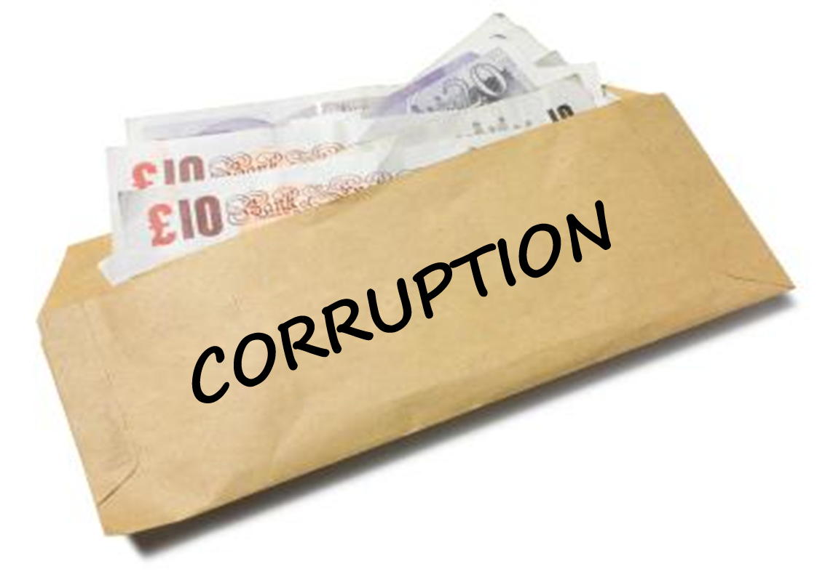
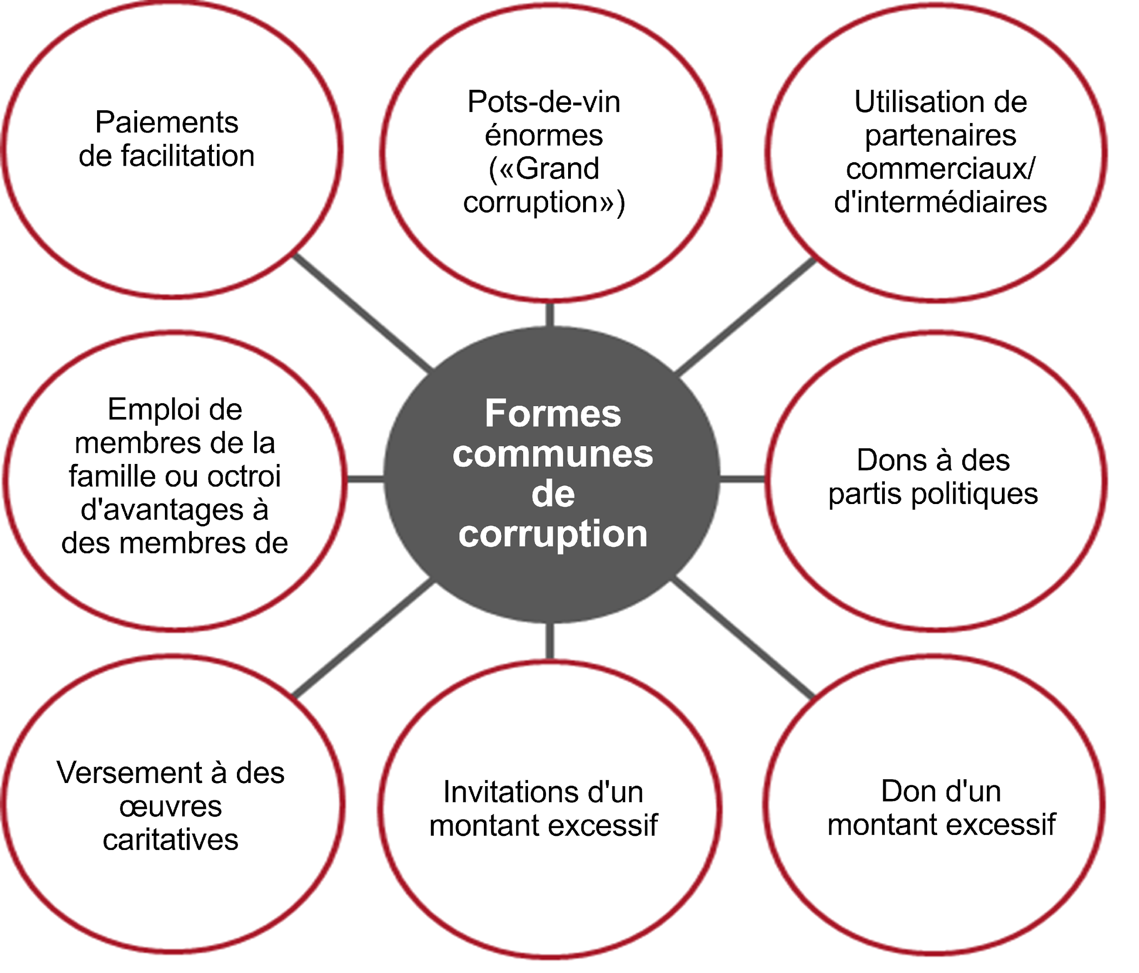

Un pot-de-vin, ce n’est pas uniquement de l’argent …

Slide 18




Cadeaux et invitations - Principaux éléments à retenir
Limites strictes pour les cadeaux et invitations offerts aux fonctionnaires
Le seuil ou la limite locale applicable doivent être définis pour les cadeaux et invitations en tenant compte des lois et pratiques locales
Le caractère approprié doit être toujours examiné, en ce qui concerne le type, l'occasion, le lieu, la valeur, etc.
Il faut toujours faire preuve de jugement en matière d'intégrité professionnelle et d'exposition au risque ABC

Slide 19
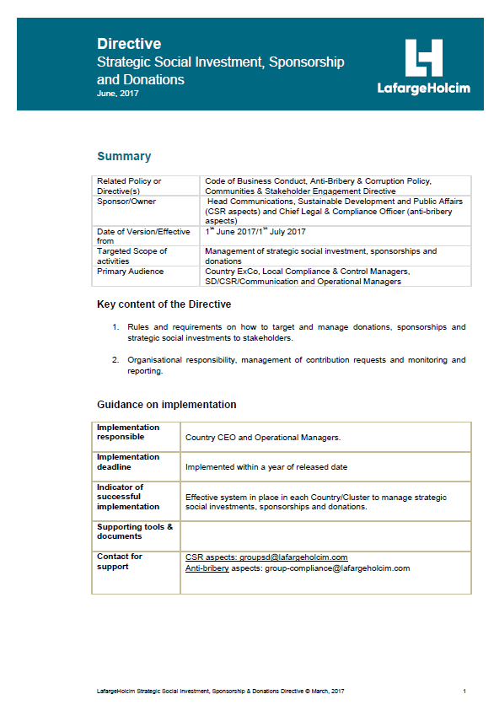
Sponsorship & Directive sur les Dons
Pourquoi est-ce important?
Sponsoring & Directive sur les Dons – But :
Le but de cette Directive est de s’assurer que les Investissements Sociaux Stratégiques (ISSs) ainsi que les Sponsorings et les Dons contribuent au bien-être des communautés et de l'environnement dans les pays où nous opérons
tout en respectant les normes (ABC) nationales et internationales de lutte contre la corruption .

Slide 20

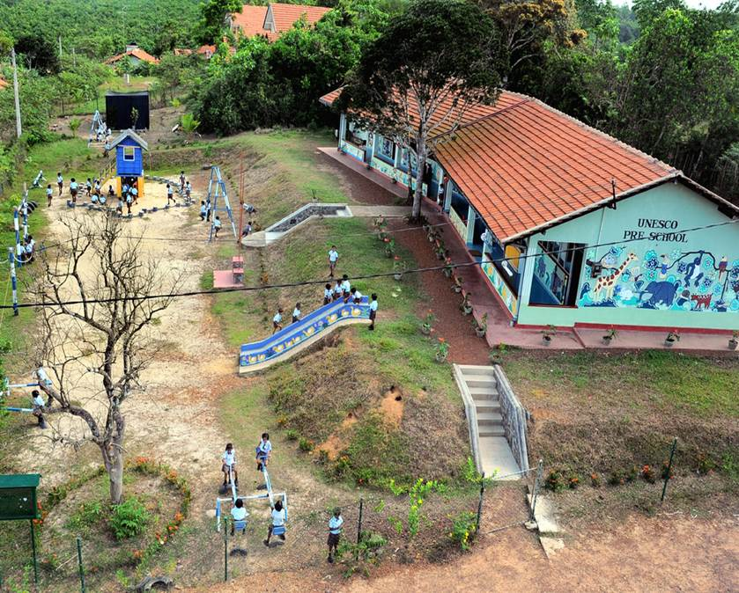
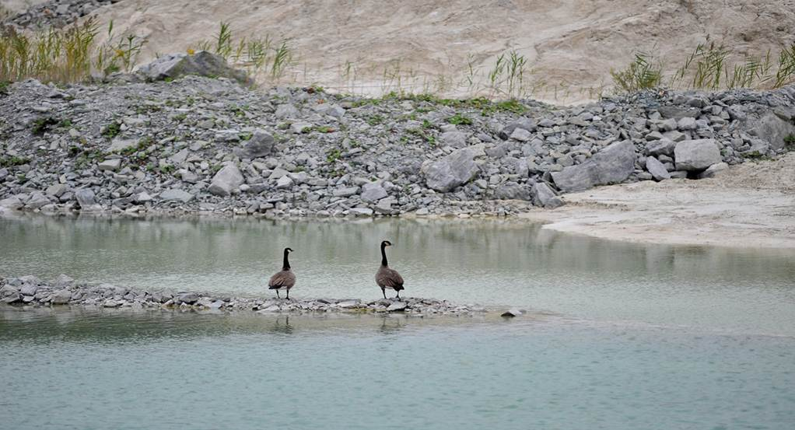

Domaines d'intérêt pour le projet CSR
EDUCATION:
Les contributions à l'éducation devraient développer des activités pour promouvoir les domaines ci-dessous. Ceci peut être réalisé en fournissant des campagnes d'éducation et du matériel sur des questions telles que la sécurité routière, la santé, le développement durable, le recyclage par exemple. Dans la mesure du possible, nous devrions expliquer l'importance de notre industrie et comment LafargeHolcim contribue à réduire l'impact de certains de ces problèmes.
SANTE:
Les contributions pour la santé peuvent inclure la sensibilisation sur des questions telles que la malaria, le VIH et l'obésité et pourraient inclure des campagnes de sensibilisation dans les écoles, dans les communautés et la distribution d'articles tels que les moustiquaires ou le traitement du VIH.
EMPLOI:
Les contributions pour l'emploi devraient viser à fournir un soutien technique et des services dans des endroits où les capacités institutionnelles ne sont pas disponibles ou clairement insuffisantes et soutenir les mesures visant à construire des communautés plus durables en créant des opportunités d'emploi. Cela peut inclure une formation sur les compétences pour obtenir un emploi, comme la formation des conducteurs, la couture et la remise en forme de vêtements pour la formation des constructeurs.
ENVIRONNEMENT:
Les contributions pour l'environnement peuvent inclure des campagnes de nettoyage, la plantation d'arbres, à travers des programmes volontaires ou être liées à des projets d'éducation ou d'infrastructure tels que ceux pour la gestion de l'eau.
ABRI / INFRASTRUCTURE:
Les projets d'infrastructure devraient en grande partie cibler les pays en développement plutôt que les pays développés. Nous devrions veiller à ne pas prendre le rôle des autorités locales dans la fourniture d'infrastructures, mais à travailler en partenariat avec eux et d'autres organisations. Des solutions durables à long terme devraient être fournies, avec le soutien de l'équipement et des services nécessaires pour garantir que les installations construites sont utilisées comme prévu.
Notes:
Zones de concentration Toutes les contributions décrites dans la présente directive doivent être effectuées dans les domaines prioritaires ci-dessus qui ont été jugés les plus proches du cœur de métier de LafargeHolcim et / ou refléter les bonnes pratiques au sein du groupe.

Slide 21

Gestion des sanctions et risques du contrôle à l’exportation
Règle 1 : Évaluer les risques liés aux sanctions
Règle 2 : Comprendre « l’objectif global » de chaque transaction et surveiller les signalements par des « drapeaux rouges »
Règle 3 : Obtenir une validation en suivant les instructions de Group Compliance (Groupe Conformité)

Slide 22

Examen préalable des tiers (TPDD)
Le processus de contrôle préalable des tiers concerne principalement ceux
dont le comportement pourrait mettre en cause la responsabilité de
LafargeHolcim parce qu’ils :
Sont en contact avec des fonctionnaires/officiers publics,
Agissent pour notre compte.

Slide 23

Ligne téléphonique d’intégrité – Comment ça marche ?
Comment effectuer un signalement ?
À votre supérieur hiérarchique,
À votre direction,
À votre responsable conformité,
Au service juridique,
À la DRH, ou
À la Ligne téléphonique d’intégrité:
https://integrity.lafargeholcim.com/
Que se passe-t-il ensuite ?
Tous les rapports seront analysés/examinés,
Des faits supplémentaires seront collectés,
Des conclusions seront tirées et, le cas échéant,
Des mesures correctives seront prises.

Slide 24
Répartition des rôles
Communiquent sans ambiguïté
S’approprient l’évaluation des risques
Valident les priorités et le plan d’actions
Encouragent le suivi des formations
Supportent les investigations
Comprennent les risques et règles qui s’appliquent à leur rôle
Suivent systématiquement les formations
En cas de doute, posent des questions
Escaladent les problèmes qu’ils observent
Les Cadres, la Direction
Les Salariés
Facilite l'évaluation et le management des risques
Sensibilise la Direction et les salariés sur les risques et règles à suivre
Donne certaines des formations
Conduit ou supervise les investigations
Le Personnel Compliance

Slide 25
Q&A’s

